Slide 1
Tecnológico de Monterrey
Machine Learning
e Inteligencia Artificial
Sesión 17 · Cómo las computadoras aprenden de datos para tomar decisiones
Tecnológico de Monterrey · TC2001B.601 Ciencia de datos
Prof. Jorge Juvenal Campos Ferreira

Slide 2
Lo que veremos hoy
1
¿Qué es la Inteligencia Artificial?
5
¿Cómo se mide un modelo de regresión?
2
¿Cómo aprende una máquina?
6
Sobreajuste y honestidad
3
Clasificación vs regresión a fondo
7
La IA generativa como copiloto
4
El flujo de un proyecto de ciencia de datos
Sesión 17 · Machine Learning e IA - 1

Slide 3
1
¿Qué es la
Inteligencia Artificial?
IA, Machine Learning y aprendizaje profundo

Slide 4
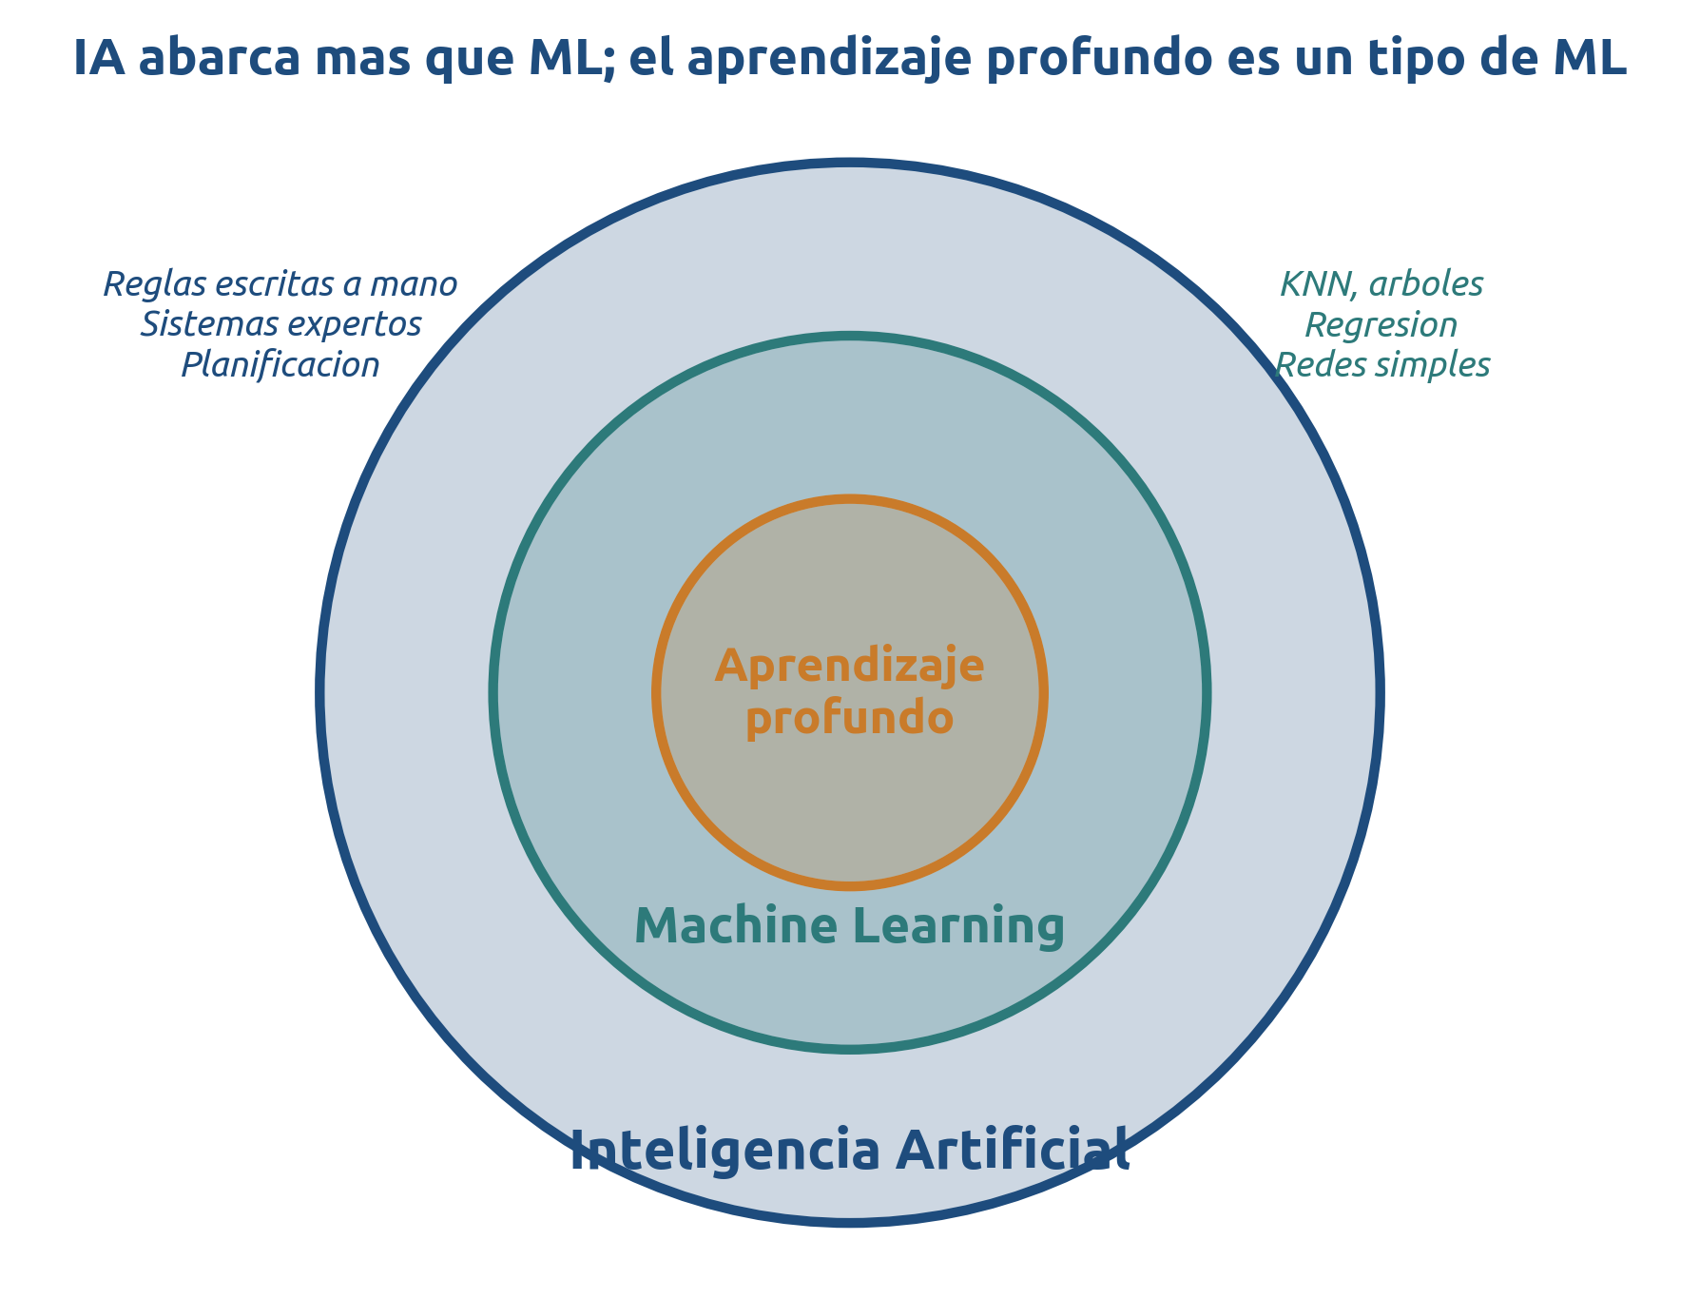
IA, Machine Learning y aprendizaje profundo
El ML es un subconjunto de la IA; el aprendizaje profundo es un subconjunto del ML.
Cuando escuchas 'IA', casi siempre se habla de Machine Learning. Cuando escuchas 'redes neuronales', es aprendizaje profundo.
Sesión 17 · Machine Learning e IA - 2

Slide 5
¿Qué es la Inteligencia Artificial?
Definición
La IA es el campo de la computación que busca crear sistemas capaces de realizar tareas que normalmente requieren inteligencia humana: entender texto, reconocer imágenes, traducir idiomas, recomendar películas o detectar fraudes.
En palabras simples
La IA es enseñarle a una computadora a hacer cosas que antes solo podía hacer un humano.
Sesión 17 · Machine Learning e IA - 3

Slide 6
Ejemplos de IA en tu vida cotidiana
IA que ya usas todos los días
Filtro de spam: tu correo aprende cuáles mensajes son basura.
Recomendaciones: Netflix sugiere series según lo que ya viste.
Asistentes de voz: Siri o Google entienden tu pregunta hablada.
Autocompletado: el teclado adivina la siguiente palabra.
Reconocimiento de cara: tu teléfono sabe que eres tú.
Sesión 17 · Machine Learning e IA - 4

Slide 7
¿Qué es el Machine Learning?
Definición
El Machine Learning (aprendizaje automático) es una rama de la IA donde los sistemas APRENDEN de datos, sin que el programador escriba reglas explícitas. En vez de programar 'si tiene fiebre y tos, es gripe', el modelo extrae ese patrón solo a partir de miles de casos.
En palabras simples
En lugar de darle reglas a la computadora, le damos muchos ejemplos y ella descubre las reglas sola.
Sesión 17 · Machine Learning e IA - 5

Slide 8
IA tradicional vs Machine Learning
La diferencia clave: reglas escritas a mano vs patrones aprendidos de datos.
 | IA tradicional (reglas) | Machine Learning
¿Quién escribe las reglas? | El programador, a mano | El modelo las aprende de los datos
¿Qué pasa con casos nuevos? | Si no está en las reglas, falla | Generaliza si aprendió bien
¿Qué necesita? | Expertos que conozcan el dominio | Muchos datos etiquetados
Ejemplo | Árbol de decisión de crédito hecho por analistas | KNN que aprende de solicitudes pasadas
Sesión 17 · Machine Learning e IA - 6

Slide 9
2
¿Cómo aprende
una máquina?
De datos a patrones: los tres tipos de aprendizaje

Slide 10
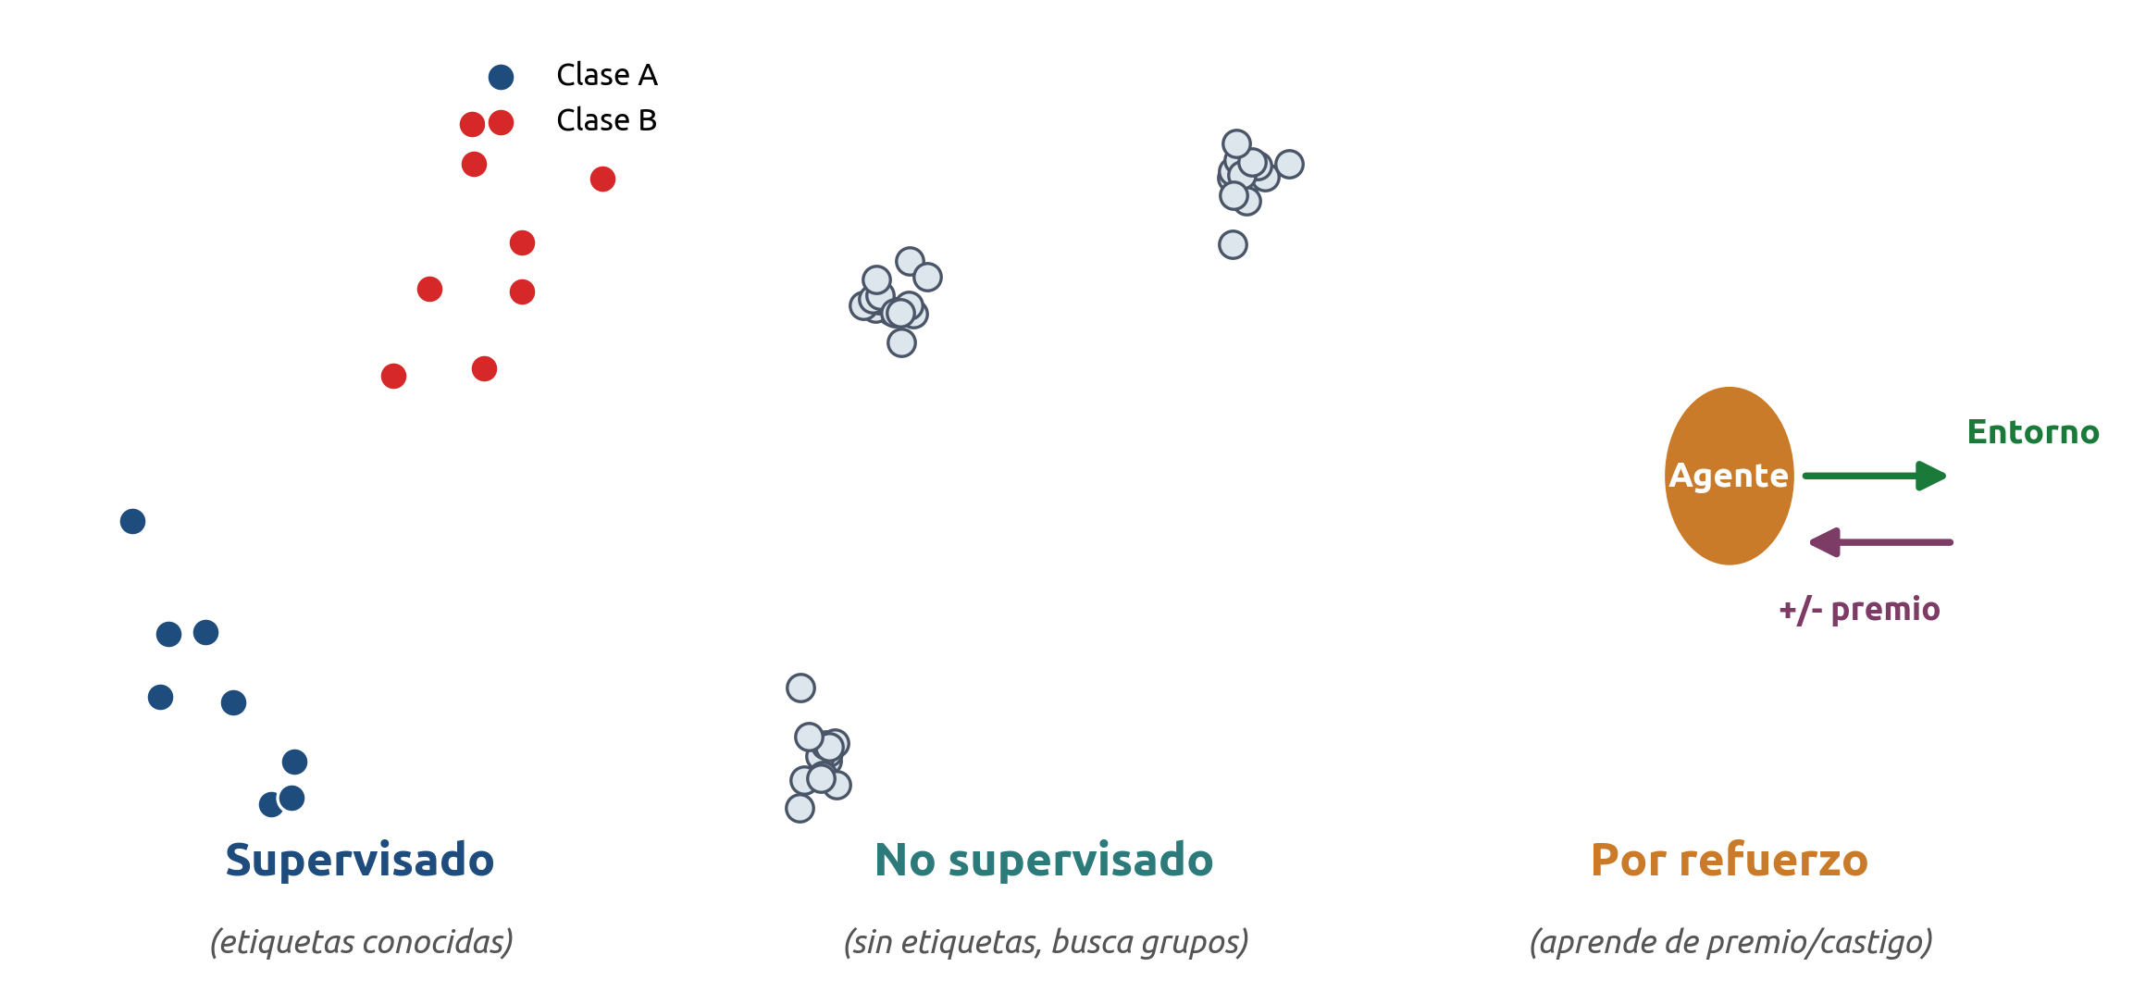
Tres tipos de aprendizaje automático
Supervisado, no supervisado y por refuerzo: tres formas de aprender.
En este curso usamos aprendizaje SUPERVISADO: tenemos datos con la respuesta ya conocida y entrenamos el modelo con ellos.
Sesión 17 · Machine Learning e IA - 7

Slide 11
Aprendizaje supervisado
Definición
El modelo aprende de ejemplos donde YA conocemos la respuesta. Cada dato de entrenamiento tiene una 'etiqueta': la respuesta correcta. El modelo ajusta sus parámetros para predecir bien esas etiquetas y luego generaliza a casos nuevos.
En palabras simples
Es como estudiar con un solucionario: ves el problema Y la respuesta. Después resuelves problemas nuevos solito.
Sesión 17 · Machine Learning e IA - 8

Slide 12
Aprendizaje no supervisado y por refuerzo
Ambos tipos existen, pero en este curso nos centramos en el aprendizaje supervisado.
No supervisado
Por refuerzo
Los datos NO traen etiqueta.
El modelo busca estructura: grupos naturales (clustering), patrones ocultos, reducción de dimensiones.
Ejemplo: agrupar clientes sin saber de antemano sus categorías.
Un agente aprende por prueba y error: recibe premios cuando acierta y castigos cuando falla.
Ejemplo: el modelo de ajedrez AlphaGo aprendió solo jugando millones de partidas contra sí mismo.
Sesión 17 · Machine Learning e IA - 9

Slide 13
Analogía: aprender a cocinar
Piénsalo así
Supervisado: cocinas siguiendo una receta con foto del resultado esperado. Después de muchas recetas, ya sabes improvisar.
No supervisado: entras a una cocina llena de ingredientes sin receta y los agrupas por tipo (frutas, verduras, carnes).
Por refuerzo: cocinas, pruebas, ajustas. Si sabe rico, repites; si sabe mal, cambias.
Sesión 17 · Machine Learning e IA - 10

Slide 14
3
Clasificación vs
regresión a fondo
Los dos problemas del día: seguro de vida y costo médico

Slide 15
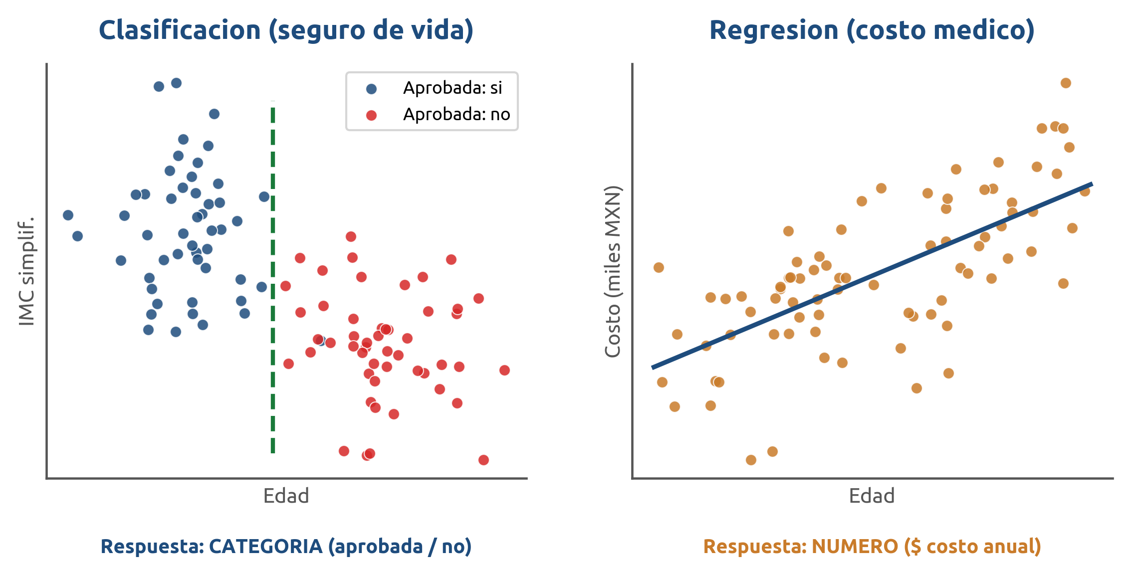
Clasificación vs regresión: la diferencia central
La respuesta que buscamos cambia el tipo de problema y el modelo que usamos.
Clasificación: predecir una CATEGORÍA (aprobada / no aprobada). Regresión: predecir un NÚMERO (costo médico en pesos).
Sesión 17 · Machine Learning e IA - 11

Slide 16
Problema 1: seguro de vida (clasificación)
Definición
Una aseguradora recibe 880 solicitudes de póliza de seguro de vida. Para cada solicitante conocemos: edad, sexo, IMC, si fuma, padecimientos previos, presión, colesterol, antecedentes familiares y región.
Queremos predecir: ¿se aprobará esta póliza? (sí / no)
En palabras simples
Tenemos el expediente médico de 880 personas y sabemos cuáles ya fueron aprobadas. Queremos aprender ese patrón para clasificar casos nuevos.
Sesión 17 · Machine Learning e IA - 12

Slide 17
Problema 2: costo médico anual (regresión)
Definición
Una aseguradora médica tiene datos de 1,050 pacientes: edad, sexo, IMC, hijos, si fuma, región, actividad física y número de consultas.
Queremos predecir: ¿cuánto costará médicamente este paciente al año? (entre $6,000 y $320,000 MXN)
En palabras simples
Ya sabemos el costo de 1,050 pacientes del año pasado. Queremos predecir el costo de pacientes nuevos para planear el presupuesto de la aseguradora.
Sesión 17 · Machine Learning e IA - 13

Slide 18
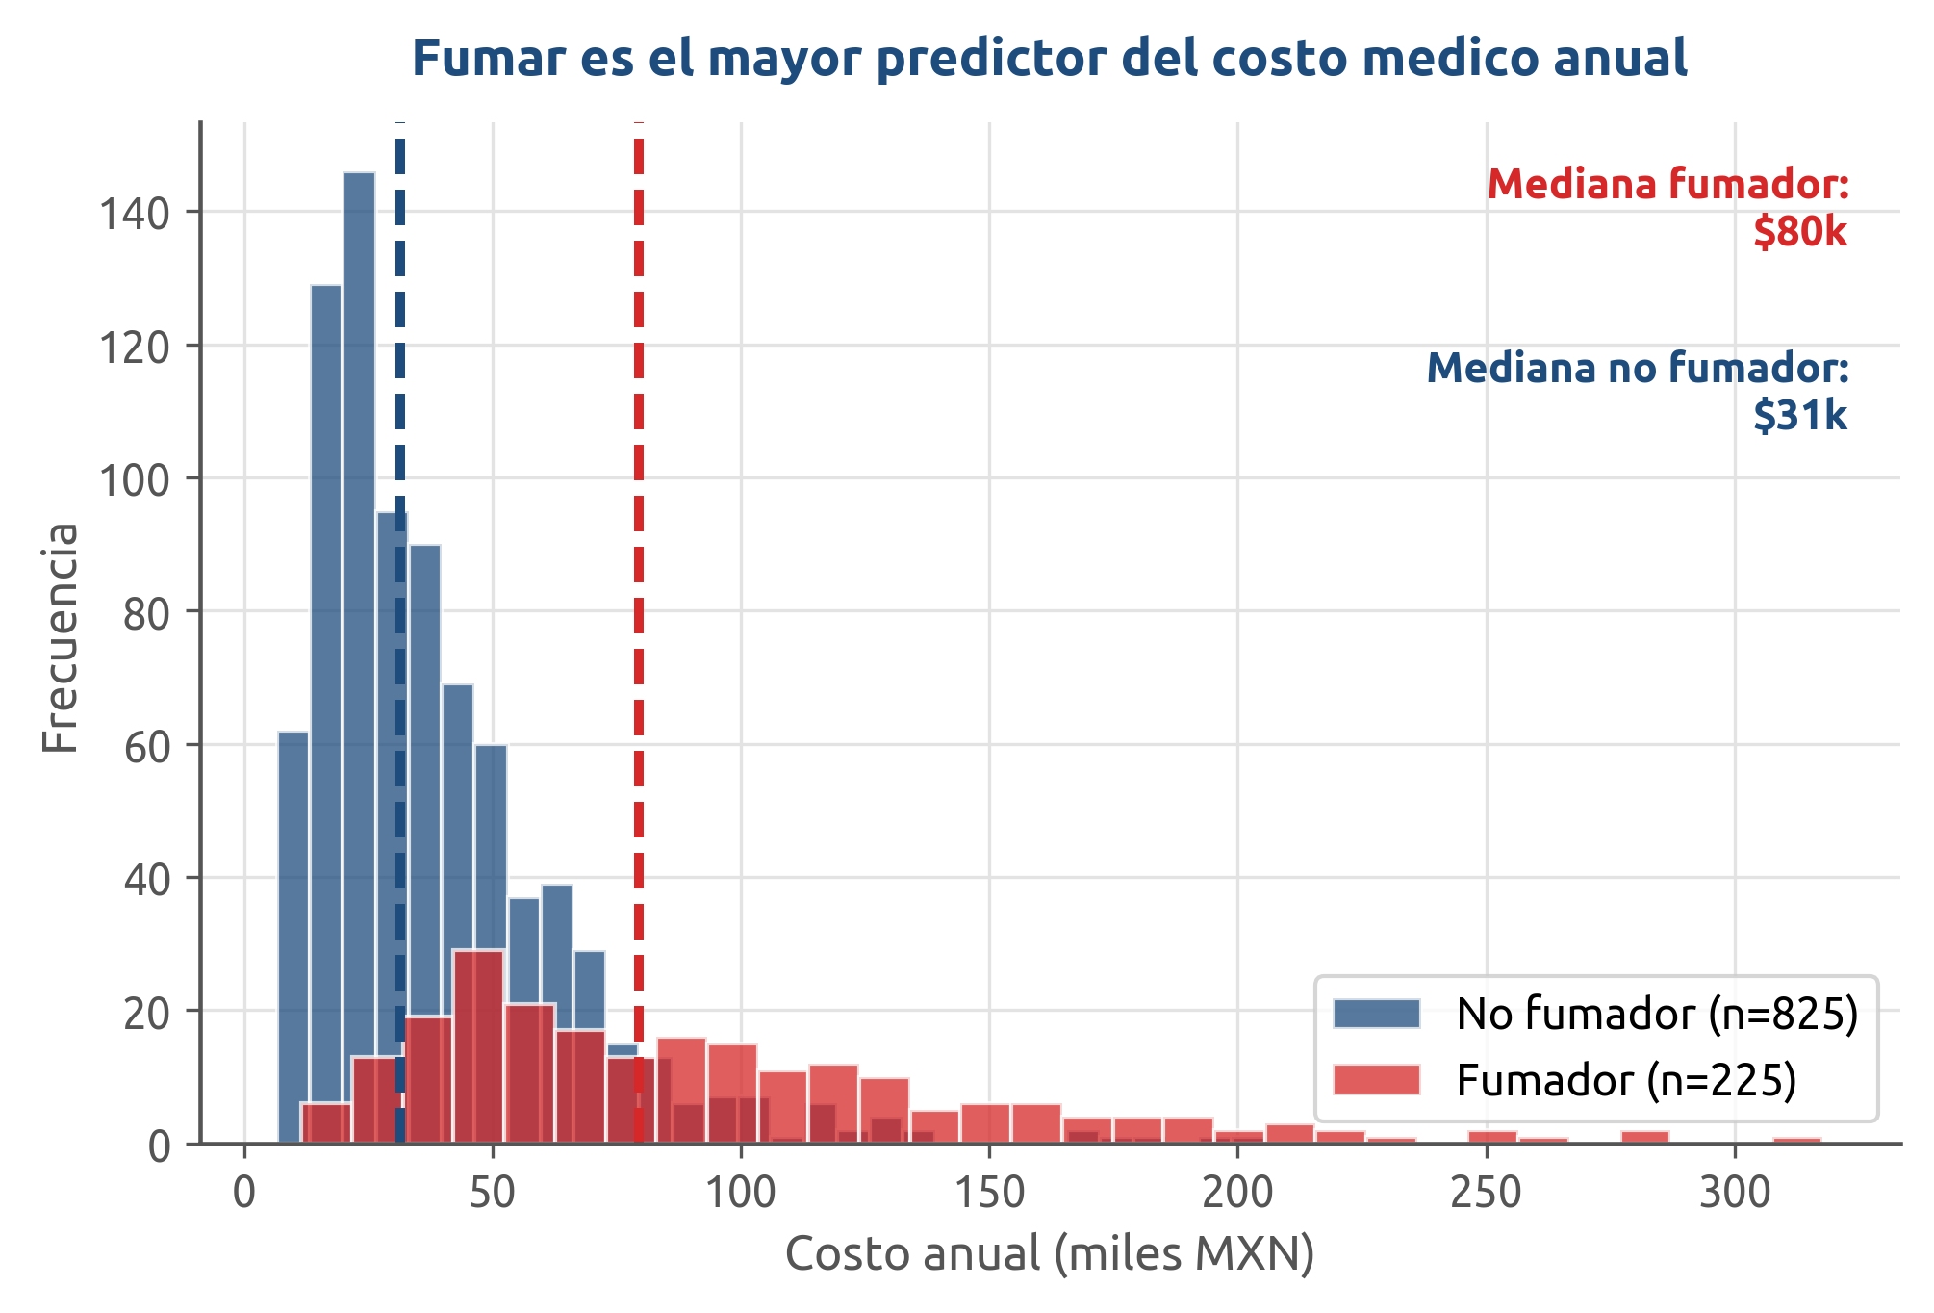
El principal predictor: ¿fumas?
Los fumadores generan costos médicos mucho más altos que los no fumadores.
Esta variable sola separa claramente los costos. Un buen modelo debe capturar este patrón.
Dataset regresion/datos.csv — 1,050 pacientes simulados.
Sesión 17 · Machine Learning e IA - 14

Slide 19
4
El flujo de un
proyecto de ML
Datos -> Preparar -> Entrenar -> Evaluar -> Usar

Slide 20
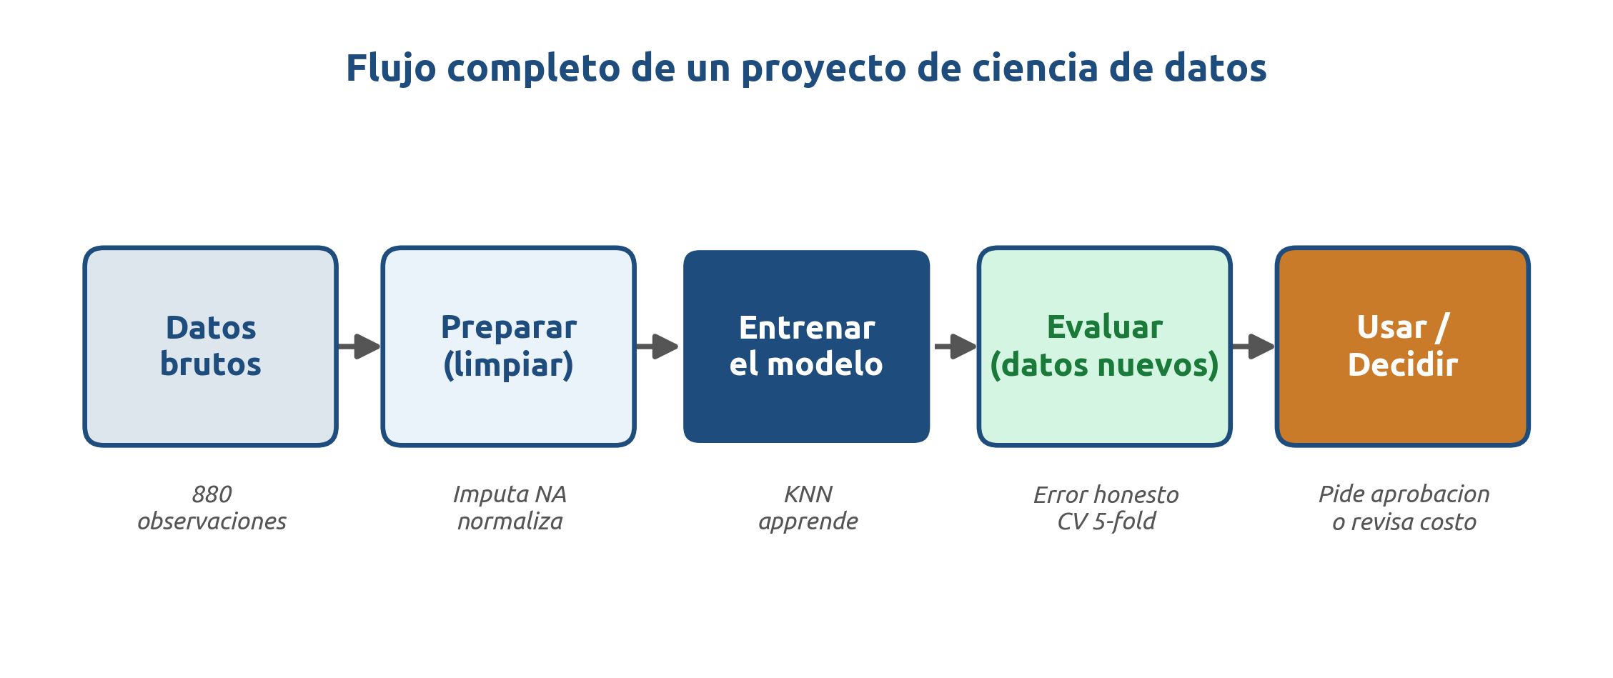
De los datos a la decisión: el flujo completo
Cada paso depende del anterior; saltarse uno arruina el resultado.
El paso más importante NO es el modelo: es preparar bien los datos. 'Basura entra, basura sale'.
Sesión 17 · Machine Learning e IA - 15

Slide 21
Paso 1: explorar y limpiar los datos
Antes de entrenar cualquier modelo, hay que conocer los datos.
1
Entender la variable objetivo
¿Es categórica (clasificación) o numérica (regresión)? ¿Está balanceada? ¿Tiene sesgo?
2
Detectar valores faltantes (NAs)
colesterol tiene ~5% de NAs; IMC tiene ~4%. Hay que imputarlos antes de modelar.
3
Revisar colinealidad
Presión y colesterol están correlacionados con la edad. Variables redundantes pueden dañar el modelo.
4
Escala de las variables
Edad en decenas, colesterol en cientos. Para KNN es crítico normalizar; sin eso la distancia es falsa.
Sesión 17 · Machine Learning e IA - 16

Slide 22
Paso 2: preparar (receta de preprocesamiento)
El orden de los pasos importa: cada uno prepara el terreno para el siguiente.
1
Imputar NAs
Rellenar valores faltantes con la mediana. Va primero porque los pasos siguientes no toleran huecos.
2
Quitar varianza casi nula
Predictores que casi no cambian no ayudan a distinguir casos.
3
Filtrar redundantes
Quitar variables con correlación > 0.7 para no contar lo mismo dos veces.
4
Normalizar
Poner todas las variables en la misma escala (media 0, desv. 1). INDISPENSABLE para KNN.
5
Codificar categóricas
Convertir texto (fumador: si/no) a números (0/1) para que el modelo los pueda usar.
Sesión 17 · Machine Learning e IA - 17

Slide 23
Pasos 3 y 4: entrenar y evaluar
Nunca se evalúa un modelo con los mismos datos con que aprendió.
1
Separar entrenamiento / prueba
75% para que el modelo aprenda; 25% reservado como 'examen final' que el modelo NUNCA ve durante el entrenamiento.
2
Entrenar con validación cruzada
Usar los datos de entrenamiento en 5 rondas para elegir el mejor hiperparámetro (k) con honestidad.
3
Elegir el mejor modelo
El k con mejor desempeño en las 5 rondas de validación cruzada es el ganador.
4
Evaluación final honesta
Abrir la 'caja fuerte' (base de prueba) una sola vez y medir el desempeño real del modelo.
Sesión 17 · Machine Learning e IA - 18

Slide 24
5
¿Cómo se mide un
modelo de regresión?
Error, RMSE, MAE, R² y el problema del sesgo

Slide 25
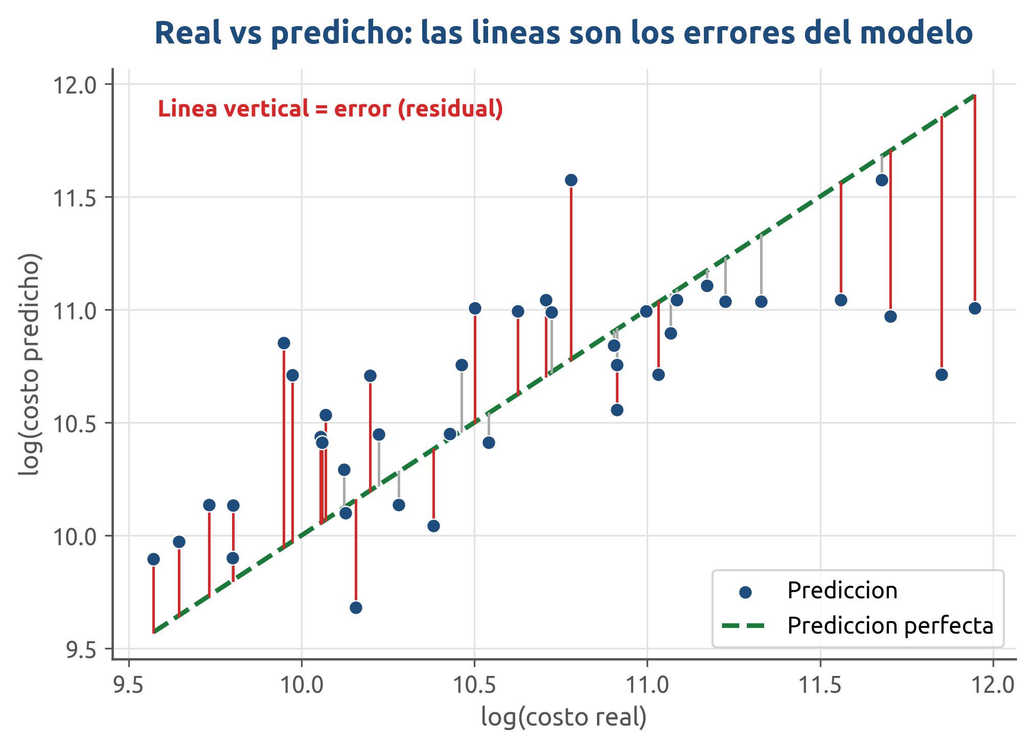
El error (residual): la distancia entre real y predicho
Cada línea vertical es el error del modelo para un paciente.
El objetivo del modelo es minimizar esos errores. Un error = 0 significa predicción perfecta (poco probable en la práctica).
Sesión 17 · Machine Learning e IA - 19

Slide 26
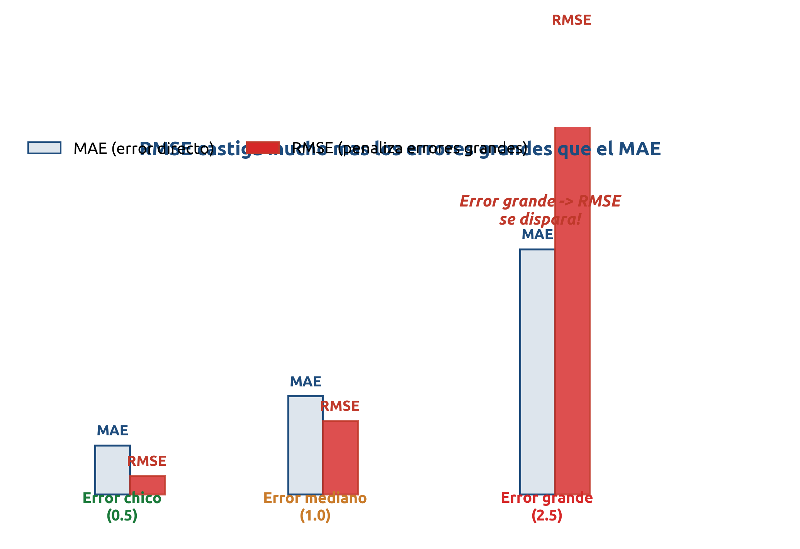
RMSE y MAE: dos formas de resumir el error
RMSE castiga más los errores grandes; MAE los trata por igual.
Para el costo médico, el RMSE es más sensible a los pacientes muy caros (los outliers de la cola larga).
Sesión 17 · Machine Learning e IA - 20

Slide 27
¿Qué es el RMSE?
Definición
RMSE = Raíz del Error Cuadrático Medio.
Se calcula elevando cada error al cuadrado, promediándolos y sacando la raíz. Por elevar al cuadrado, los errores grandes pesan MUCHO más que los chicos.
Se mide en las mismas unidades que la variable objetivo (pesos, kilos, años...).
En palabras simples
RMSE es como un promedio del error, pero los errores grandes se castigan el doble. Un RMSE de $15,000 MXN significa que en promedio te equivocas en 15 mil pesos.
Sesión 17 · Machine Learning e IA - 21

Slide 28
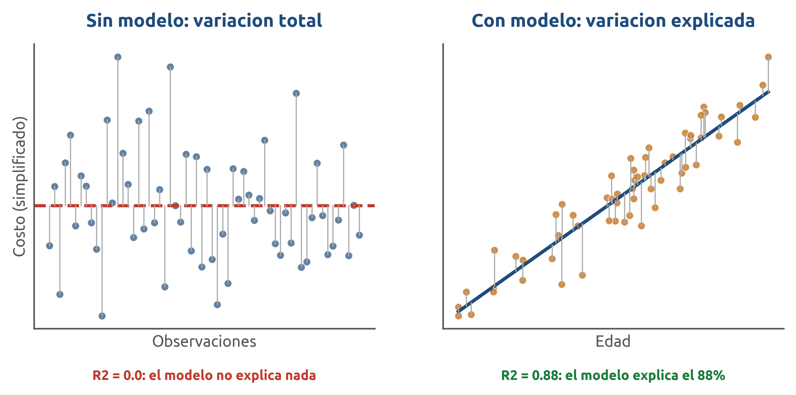
R²: ¿cuánta variación explica el modelo?
R² compara la variación sin modelo vs la variación que queda después del modelo.
R² = 1.0 es predicción perfecta. R² = 0.0 significa que el modelo no ayuda nada. R² puede ser negativo si el modelo es peor que predecir siempre la media.
Sesión 17 · Machine Learning e IA - 22

Slide 29
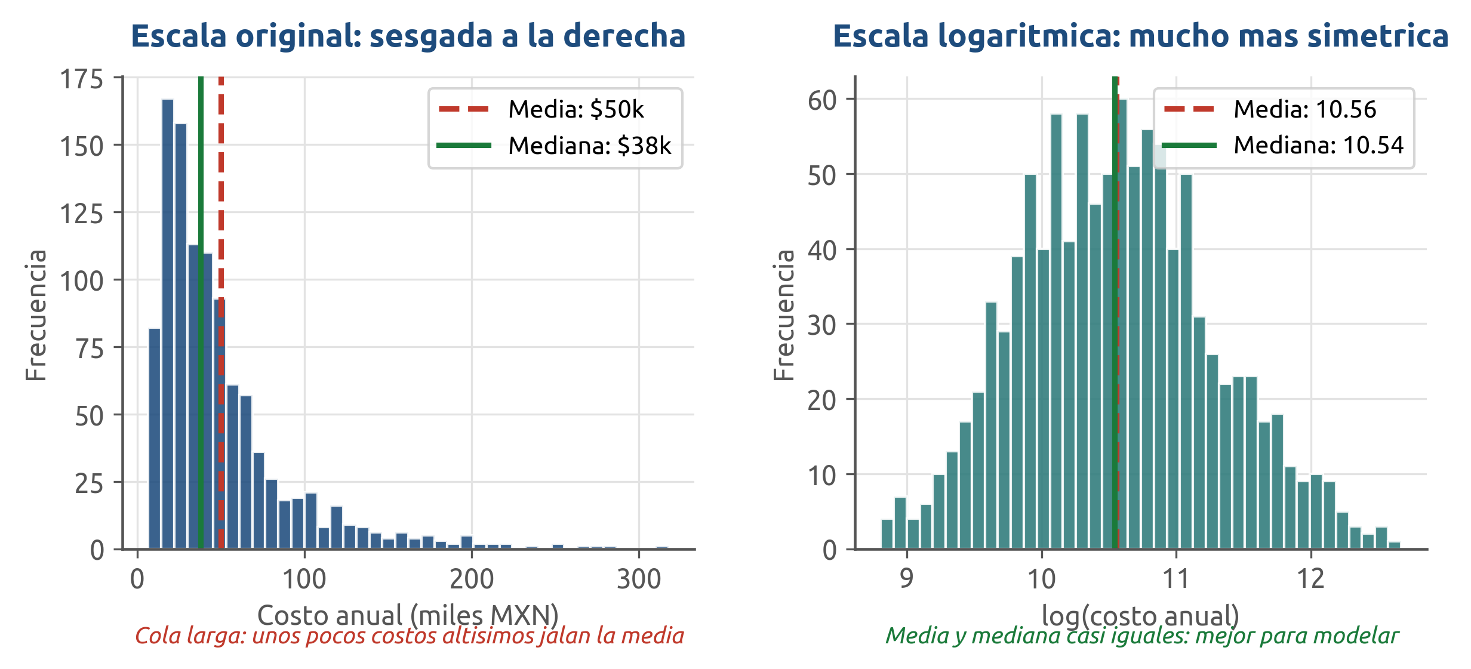
El problema del sesgo: por qué transformamos el costo
A la derecha, unos pocos pacientes con costos altísimos distorsionan el modelo.
Solución: modelar log(costo). En escala logarítmica la distribución es más simétrica y el modelo ajusta mejor.
Dataset regresion/datos.csv — 1,050 pacientes.
Sesión 17 · Machine Learning e IA - 23

Slide 30
¿Por qué molesta el sesgo al modelo?
Piénsalo así
Imagina que calculas el sueldo 'promedio' de tu salón: 29 alumnos ganan $5,000 y uno tiene un negocio y gana $500,000. El promedio da $21,700, que no representa a nadie.
Con el costo médico pasa lo mismo: unos pocos pacientes muy caros jalan el promedio hacia arriba y confunden al modelo.
Aplicar logaritmo 'aplana' la cola y le permite al modelo aprender el patrón real.
Sesión 17 · Machine Learning e IA - 24

Slide 31
6
Sobreajuste
y honestidad
Entrenar vs evaluar: la diferencia crucial

Slide 32
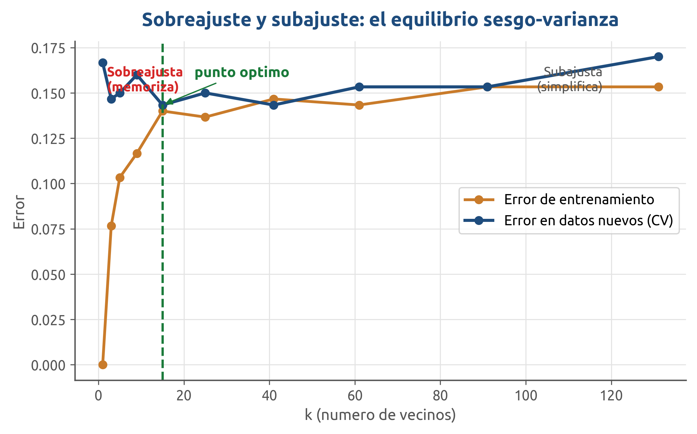
El sobreajuste: memorizar en vez de aprender
Con k muy pequeño el modelo memoriza; con k muy grande simplifica demasiado.
El error en datos NUEVOS es el que importa. El punto óptimo de k minimiza ese error, no el de entrenamiento.
Sesión 17 · Machine Learning e IA - 25

Slide 33
Sobreajuste vs subajuste
Definición
Sobreajuste (overfitting): el modelo aprende los datos de entrenamiento tan bien que hasta aprende el ruido aleatorio. Funciona perfecto en lo que ya vio, pero falla con datos nuevos.
Subajuste (underfitting): el modelo es tan simple que no captura los patrones reales, ni en entrenamiento ni en datos nuevos.
En palabras simples
Sobreajustar = aprenderte las preguntas del examen de práctica al pie de la letra. Si el examen real cambia una coma, repruebas. Subajustar = no estudiar nada.
Sesión 17 · Machine Learning e IA - 26

Slide 34
Validación cruzada: elegir con honestidad
La validación cruzada nos permite explorar muchos k sin contaminar la evaluación final.
1
Partir el entrenamiento en 5 bloques
Nunca tocamos la base de prueba para elegir el mejor k.
2
Entrenar con 4 bloques, validar con 1
El bloque de validación actúa como 'mini-examen'.
3
Rotar 5 veces
Cada bloque es el de validación exactamente una vez.
4
Promediar las 5 puntuaciones
El promedio da una estimación estable y honesta.
5
Elegir el k con mejor promedio
Ese es el k ganador. Solo entonces abrimos la caja fuerte y evaluamos sobre la prueba.
Sesión 17 · Machine Learning e IA - 27

Slide 35
La gran trampa: evaluar con los datos de entrenamiento
Error que NUNCA hay que cometer
Si calificamos el modelo con los mismos datos con que aprendió, siempre obtendrá una calificación perfecta o casi perfecta. ¡Ya vio las respuestas!
Es como darle al alumno el examen con las respuestas y luego decir que sacó 10. No prueba nada.
La regla de oro: el conjunto de prueba se abre UNA SOLA VEZ, al final, para la evaluación definitiva.
Sesión 17 · Machine Learning e IA - 28

Slide 36
7
La IA generativa
como copiloto
Modelos de lenguaje, usos y límites

Slide 37
¿Qué es un modelo de lenguaje grande (LLM)?
Definición
Un LLM (Large Language Model) es un modelo de ML entrenado con enormes volúmenes de texto para predecir la siguiente palabra. ChatGPT, Gemini y Claude son ejemplos. Generan texto convincente porque aprendieron patrones del lenguaje humano, no porque 'entiendan' ni 'piensen'.
En palabras simples
Un LLM es como un estudiante que leyó toda internet y aprendió a continuar cualquier frase de manera coherente. Es muy bueno para redactar, pero puede inventar datos.
Sesión 17 · Machine Learning e IA - 29

Slide 38
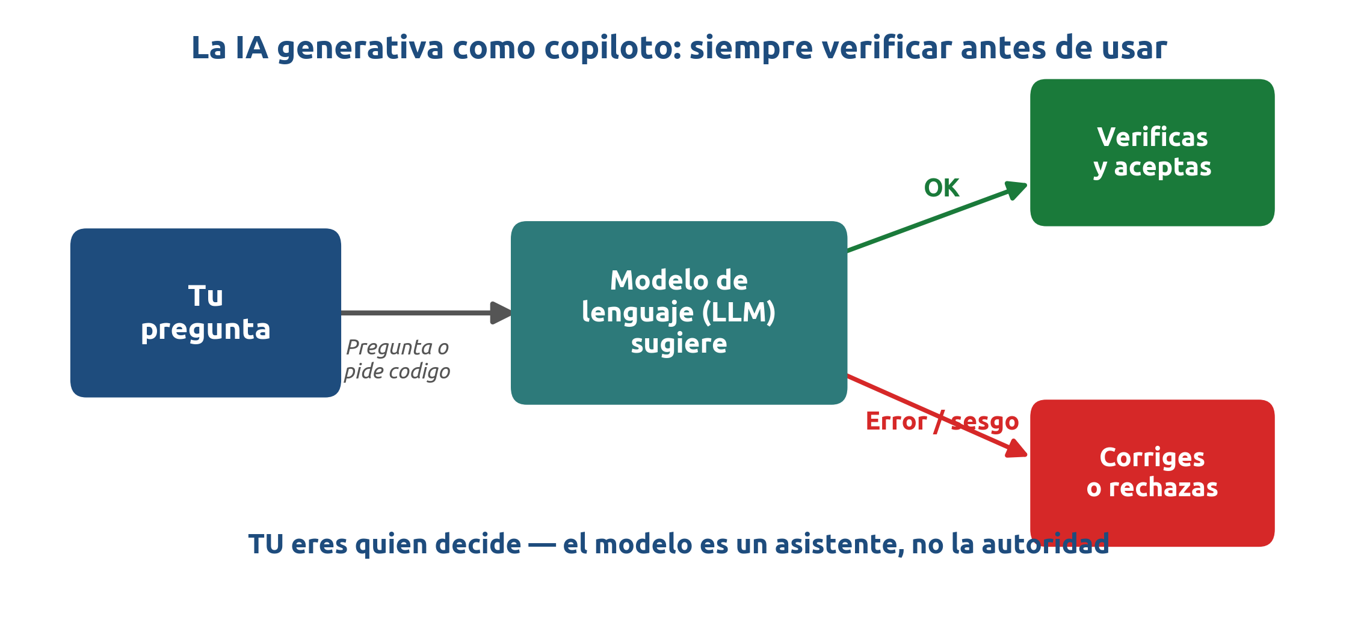
La IA generativa como copiloto: el flujo correcto
Tú preguntas, el modelo sugiere, TÚ verificas y decides.
El modelo puede estar equivocado o desactualizado. Quien toma la decisión final SIEMPRE eres tú.
Sesión 17 · Machine Learning e IA - 30

Slide 39
¿Para qué SÍ y para qué NO usar un LLM en ciencia de datos?
Un LLM es un asistente poderoso, no un oráculo infalible.
Sí ayuda
No reemplaza
Explicar un concepto con
otras palabras.
Sugerir código en R o Python
que luego debes verificar.
Revisar ortografía y redacción
de reportes.
Generar ideas de visualizaciones
o estructura de análisis.
Inventar datos que no tienes.
Verificar si un resultado
estadístico es correcto.
Decidir en lugar de ti.
Garantizar que el código
funcione (puede haber errores
sutiles que hay que revisar).
Sesión 17 · Machine Learning e IA - 31

Slide 40
Ética y buenas prácticas al usar IA generativa
Buenas prácticas
No inventes datos: si no tienes el dato, escribe 'dato no disponible'. Inventar datos es fraude.
No copies código sin entenderlo: si no sabes qué hace, no lo uses. Puede tener errores ocultos.
Cita si usaste IA: en trabajos académicos menciona qué usaste y qué verificaste.
Los sesgos se heredan: si los datos del LLM tienen sesgos, sus respuestas también.
Sesión 17 · Machine Learning e IA - 32

Slide 41
Resumen: conceptos clave de la sesión
Concepto | ¿Qué es? | Ejemplo en la sesión
Machine Learning | Aprender patrones de datos sin programar reglas explícitas | KNN que aprende de 880 solicitudes de seguro
Clasificación | Predecir una categoría | Aprobada: sí / no
Regresión | Predecir un número continuo | Costo médico anual (MXN)
RMSE / MAE | Métricas de error en regresión | Error en pesos del costo predicho
R² | Proporción de variación explicada | ¿Qué tanto explica el modelo?
Sobreajuste | Memorizar en vez de generalizar | k=1 en KNN
LLM | Modelo de lenguaje grande (IA generativa) | ChatGPT, Claude, Gemini
Sesión 17 · Machine Learning e IA - 33

Slide 42
Conclusiones
Ideas clave para llevarte
• La IA incluye al Machine Learning; el ML aprende de datos sin reglas escritas a mano.
• Clasificación predice categorías; regresión predice números: son los dos problemas del día.
• El flujo completo es: datos -> preparar -> entrenar -> evaluar -> usar. El orden importa.
• RMSE castiga errores grandes; MAE los trata igual. R² mide la proporción de variación explicada.
• La variable objetivo sesgada se transforma con logaritmo para mejorar el ajuste del modelo.
• Sobreajustar es memorizar; la validación cruzada permite elegir el modelo con honestidad.
• Los LLM son copilotos poderosos: siempre verifica antes de aceptar su respuesta.
Sesión 17 · Machine Learning e IA - 34

Slide 43
Tecnológico de Monterrey
Gracias
¿Preguntas?

